Slide 1
برنامه سازی پیشرفته (کالکشن ها)
صادق اسکندری - دانشکده علوم ریاضی، گروه علوم کامپیوتر
eskandari@guilan.ac.ir

Slide 2
یادآوری ...
به انواع اطلاعاتی که قابل پردازش توسط زبان برنامه نویسی باشند، نوع داده گفته میشود.
یک نوع داده عبارت است از مجموعه ای از مقادیر به همراه مجموعه ای از عملگرها
بر روی آن مقادیر
Data type = set of values (domain) + set of operators
Integer = Z + {+,*,/, …}
انواع داده درون ساخت (Built-in data type)
انواع داده در پایتون
Numbers, Strings, Lists, Dictionaries, Tuples, Files, Sets,
انواع داده کلاسی
Student, Teacher, Car, TV, ….

Slide 3
کالکشن ها: رشته (String)
یک کالکشن مرتب از کاراکتر ها که به منظور ذخیره و پردازش داده های متنی مورد استفاده قرار
می گیرد.
تفاوت رشته ها در پایتون با زبان C++:
C++:
کاراکتر (char) یک نوع داده اولیه ..... رشته یک آرایه از کاراکتر ها
پایتون:
رشته یک نوع داده اولیه ..... کاراکتر یک رشته با طول 1 (نوع داده کاراکتر نداریم)

Slide 4
رشته: لیترال ها
لیترال های رشته ای (نحوه نمایش مقادیر رشته ای در کد)
Single quotes: 'spam'
Double quotes: "spam"
Escape sequences: "s\tp\na\\m"
Raw sequences: r"s\tp\na\\m"
Triple quotes: '''... spam ...''', """... spam ..."""

Slide 5
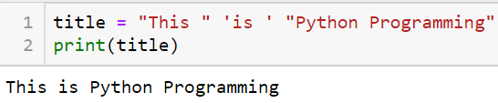
رشته: لیترال ها
Single quotes و Double quotes معادل یکدیگر هستند.
‘spam’ ≡ “spam”
در صورتی که تعدادی رشته کنار یکدیگر بیایند، پایتون آنها را با یکدیگر ترکیب می کند.

Slide 6
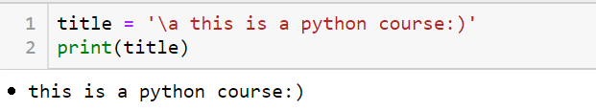
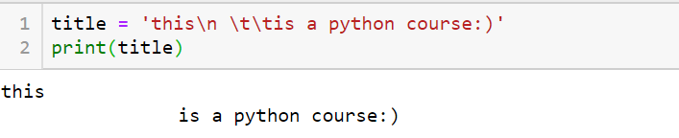
رشته: لیترال ها
برای نمایش برخی کاراکترهای خاص، از دنباله فرار ( Escape Sequence) استفاده می کنیم.

Slide 7
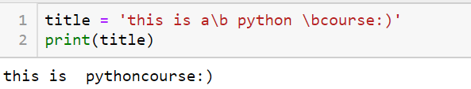
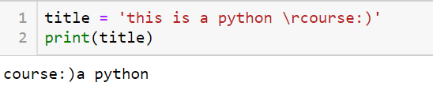
رشته: لیترال ها

Slide 8
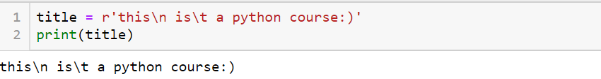
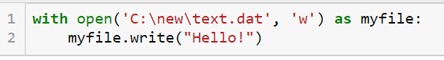
رشته: لیترال ها
برای بی تأثیر کردن کارکتر فرار (backslash)، در ابتدای رشته از کاراکتر r استفاده می کنیم.
C:(newline)ew(tab)ext.dat
سوال: بی تأثیر کردن کاراکتر فرار چه سودی دارد؟
صحیح:
r’C:\new\text.dat’

Slide 9
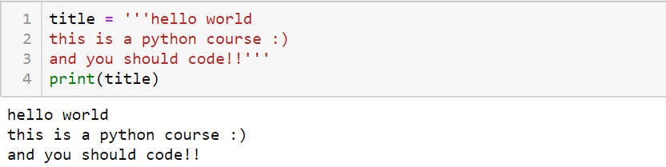
رشته: لیترال ها
برای تعریف رشته های چندخطی، از مد Triple quotes استفاده می کنیم.

Slide 10
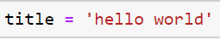
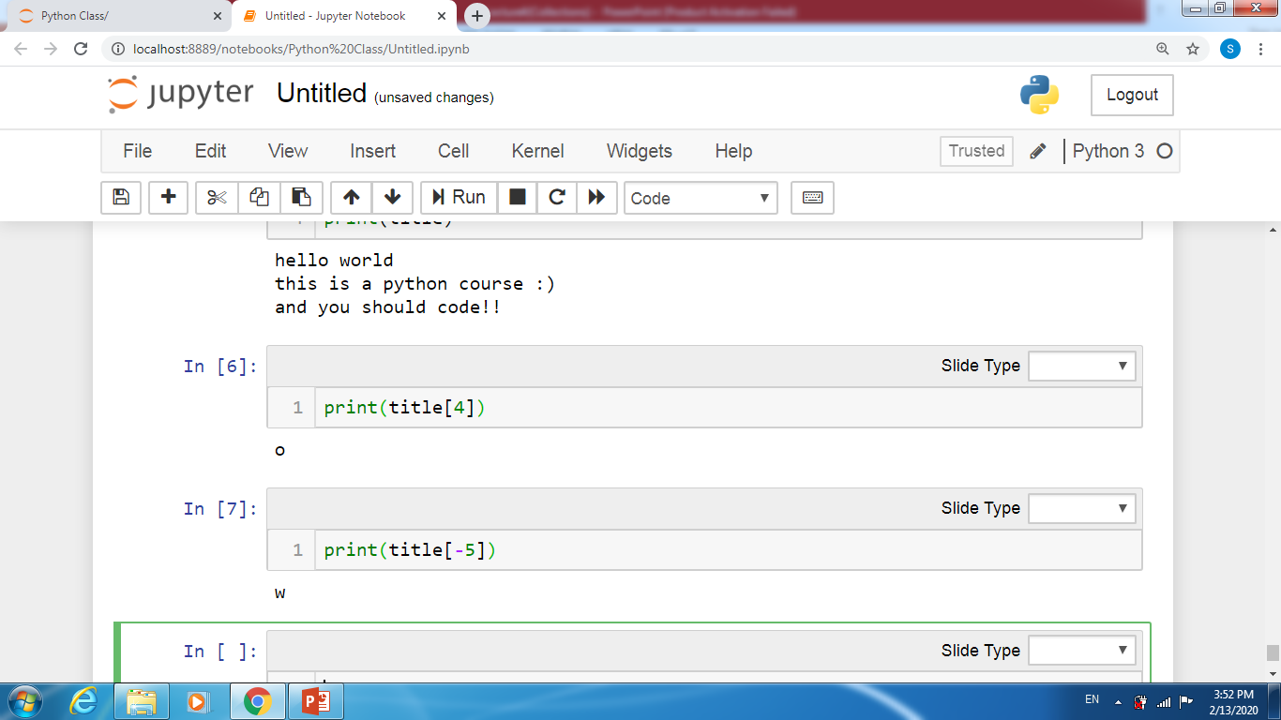
رشته: اندیس گذاری
اندیس گذاری رشته ها (Indexing)
(right Indexing)
-11
-10
-9
-8
-7
-6
-5
-4
-3
-2
-1
h | e | l | l | o |  | w | o | r | l | d
(left Indexing)
0
1
2
3
4
5
6
7
8
9
10

Slide 11
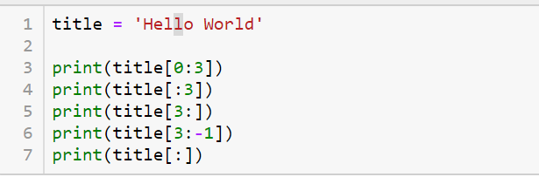
رشته: برش
برش رشته ها (Slicing): می توان یک زیردنباله از یک رشته را استخراج کرد.
string[start:end]
شکل کلی اول:
Hel
Hel
lo World
lo Worl
Hello World

Slide 12
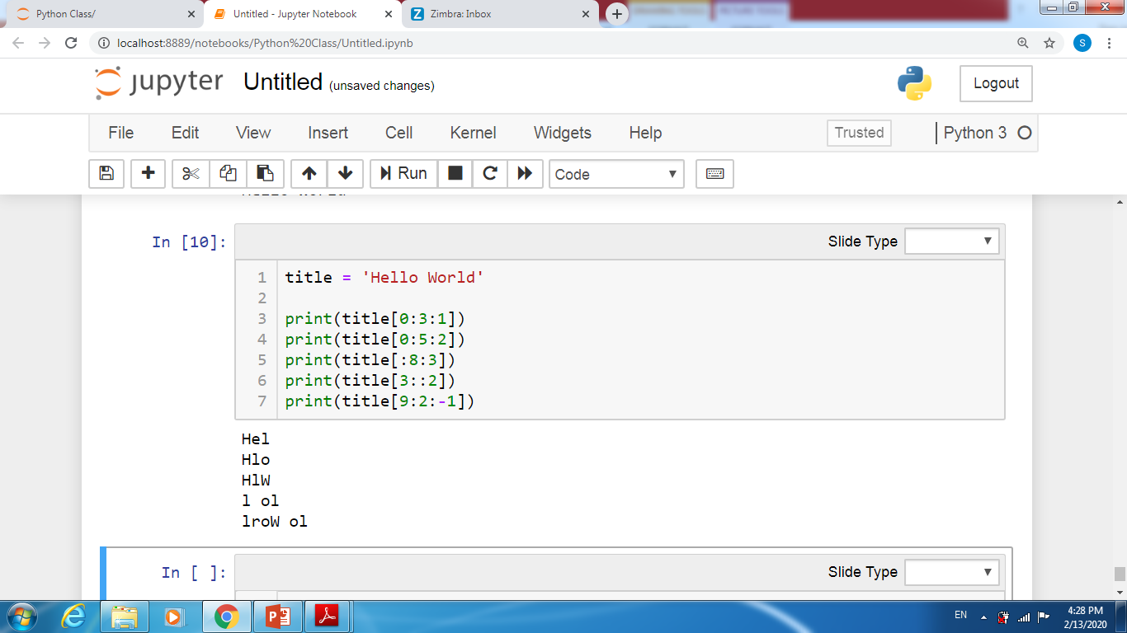
رشته: برش
برش رشته ها (Slicing): می توان یک زیردنباله از یک رشته را استخراج کرد.
string[start:end:step]
شکل کلی دوم:
Hel
Hlo
HlW
l ol
lroW ol

Slide 13
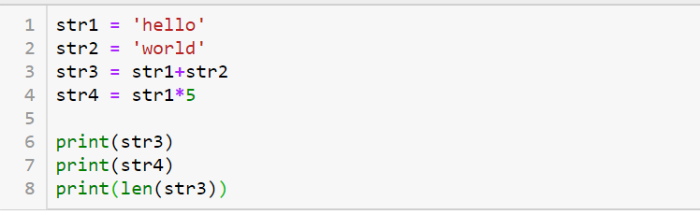
رشته: عملگرهای پایه ای
عملیات پایه ای پایتون بر روی رشته ها
توضیحات | عملگر
الحاق رشته ها | +
تکرار رشته ها | *
طول رشته ها | len
helloworld
hellohellohellohellohello
10

Slide 14
رشته: عملگرهای پایه ای
علاوه بر عملیات پایه ای، تعداد فراوانی عملیات غیراولیه (متد) نیز برای رشته ها
تعریف شده است. بحث بیشتر در باره این نوع عملیات به بعد از مباحث برنامه نویسی
شیءگرا موکول می گردد. 

Slide 15
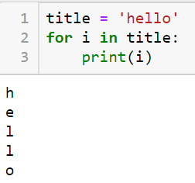
رشته به عنوان یک دنباله
for var in sequence:
body
یادآوری
نکته مهم: رشته ها نیز نوعی دنباله (sequence) هستند
و در نتیجه می توان از آنها در for استفاده کرد

Slide 16
کالکشن ها: لیست
یک کالکشن مرتب از اشیاء که دارای خصوصیات زیر است: (یادآوری: رشته یک کالکشن مرتب از کاراکترها است)
1- می تواند شامل انواع داده غیر همگن باشد.
برخلاف آرایه ها در ++ C و رشته ها در پایتون، مقادیری که در لیست نگهداری می شوند، لزوماً همنوع نیستند.
l = [1,'a',2,2.75]
2- لیست ها مرتب هستند و ترتیب در آنها توسط اندیس ها مشخص می شود.
اندیس گذاری در لیست ها مشابه اندیس گذاری در رشته ها است. (اندیس گذاری راست، اندیس گذاری
چپ، برش (slicing)
-4 | -3 | -2 | -1
1 | ‘a’ | 2 | 2.75
0 | 1 | 2 | 3

Slide 17
کالکشن ها: لیست
3- طول لیست ها قابل تغییر است.
برخلاف آرایه ها در ++ C و رشته ها در پایتون
4- لیست ها می توانند به شکل تودرتو نیز تعریف شوند
l1 = [1,'a',[1,2,’x’,[1,2,3],4],2.75]
l2 = [[1,2,3],[4,5,6],[7,8,9]]

Slide 18
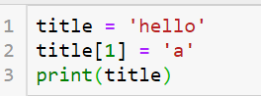
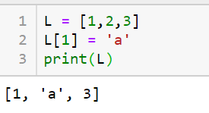
کالکشن ها: لیست
5- لیست ها یک نوع داده تغییرپذیر (mutable) هستند.
برخلاف رشته ها
TypeError: 'str' object does not support item assignment
OK

Slide 19
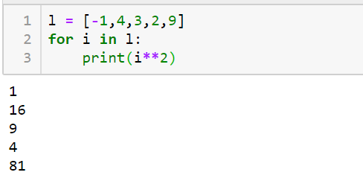
لیست به عنوان یک دنباله
لیست ها نیز نوعی دنباله (sequence) هستند و در نتیجه می توان از آنها در for استفاده کرد ☺

Slide 20
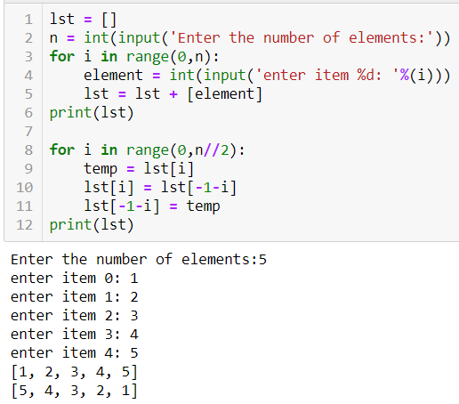
لیست
لیست خالی
مثال: برنامه ای بنویسید که یک لیست از مقادیر صحیح را از کاربر گرفته و آن را معکوس کند.
می توان از متد استفاده کرد
lst.append(element)
1 | 2 | 3 | 4 | 5
Lst = lst + element
باعث خطا می شود

Slide 21
لیست
مثال: برنامه ای بنویسید که یک عدد صحیح را از کاربر گرفته و لیستی از اعداد اول کوچکتر از آن را ایجاد کند.

Slide 22
لیست: Comprehension
شکل کلی:
متغیری که نشان دهنده عناصر L1 است
L2 = [f(x) for x in L1 if condition]
لیست جدید
دنباله یا لیست موجود
شرطی که دارای نتیجه
True یا False است (اختیاری)
یک تابع (عبارت) بر روی عناصر L1

Slide 23
لیست: Comprehension
L2 = [f(x) for x in L1 if condition]
شکل کلی:
تفسیر: از لیست L1، هر عنصری که در شرط condition صدق می کند را انتخاب کرده و تابع f(x) را بر روی آن اعمال کرده و نتیجه را به لیست L2 اضافه کن.
دستور فوق معادل کد زیر است:
for x in L1:
if condition:
L2 = L2 + [f(x)]

Slide 24
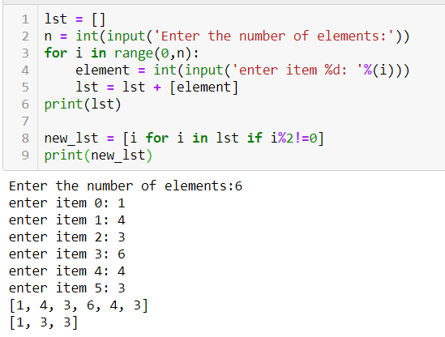
لیست: Comprehension
مثال: برنامه ای بنویسید که یک لیست صحیح را از کاربر گرفته و عناصر فرد آن را مشخص کند.

Slide 25
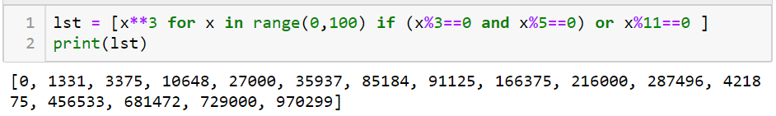
لیست: Comprehension
مثال: برنامه ای بنویسید که لیست توان های سوم اعداد کوچکتر از 100 که هم بر 3 و 5 یا بر 11 بخش پذیر هستند را تولید کند.

Slide 26
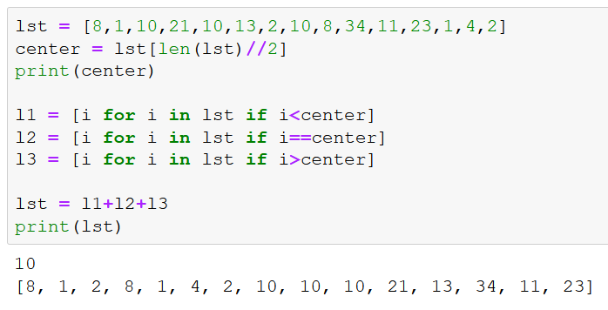
لیست: Comprehension
مثال: برنامه ای بنویسید که یک لیست از اعداد صحیح را از کاربر گرفته و عنصر وسط آن را استخراج کند (فرض کنید عنصر وسط x باشد)، سپس عناصر لیست را به گونه ای جابجا کند که تمامی عناصری که بعد از x قرار می گیرند، از x بزرگتر و تمامی عناصری که قبل از x قرار می گیرند، از آن کوچکتر باشند.
نکته: عمل فوق پایه و اساس یکی از سریعترین الگوریتم های مرتب سازی، تحت عنوان quicksort است. ☺

Slide 27
کالکشن ها: دیکشنری
یک کالکشن نامرتب از اشیاء که در آن دسترسی به عناصر از طریق کلید ها (نه اندیس ها)
انجام می گیرد:
{key1 : val1, key2 : val2, … , keyn : valn}
کلید ها از نوع string هستند ولی مقادیر می توانند از هر نوعی باشند.
D ={‘name': 'John', 'major': 'Computer Science', 'age': 25, 'weight': 77.4, 'family': {'father': 'Peter', 'mother': 'Sara'}, 'Grades': {'AP': 18.75, 'Math': 12.5}, ‘phone':[0911..8 , 0911..3]}

Slide 28
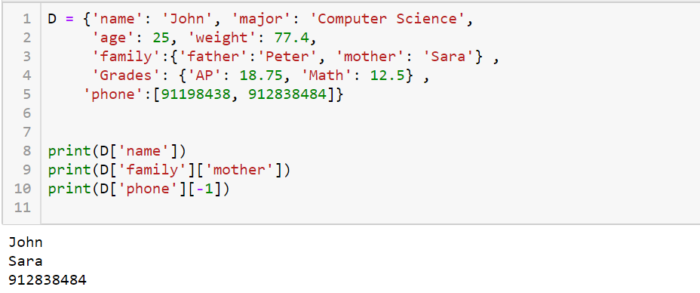
کالکشن ها: دیکشنری
مثالی از تعریف و دسترسی به عناصر دیکشنری

Slide 29
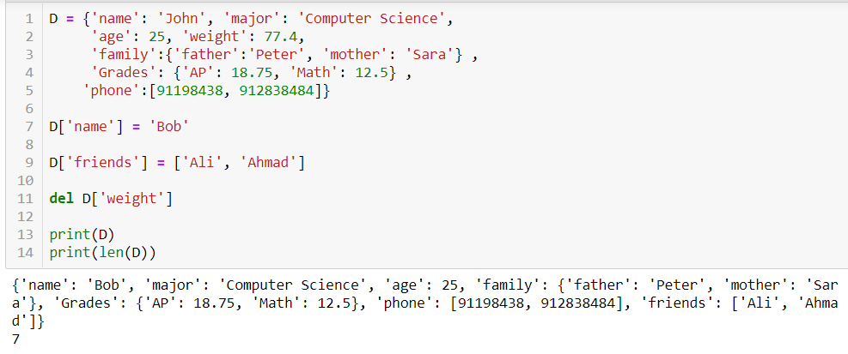
کالکشن ها: دیکشنری
مثالی از عملیات بر روی یک دیکشنری
تغییر عناصر دیکشنری
افزودن یک عنصر جدید
حذف یک عنصر از دیکشنری

Slide 30
کالکشن ها: خلاصه
دسترسی به عناصر | تغییرپذیر؟ | نوع داده | نام کلکسیون
اندیس (راست و چپ) | ✗ | متنی | string
اندیس (راست و چپ) | ✓ | هر نوع داده ای | list
کلید | ✓ | هر نوع داده ای | Dictionary

